Slide 1
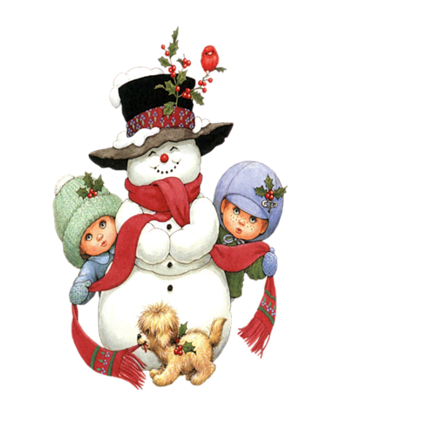
ЗИМНИЕ ЗАБАВЫ ДЕТЕЙ
Выполнила: воспитатель старшей группы Назарова Л.Е.

Slide 2
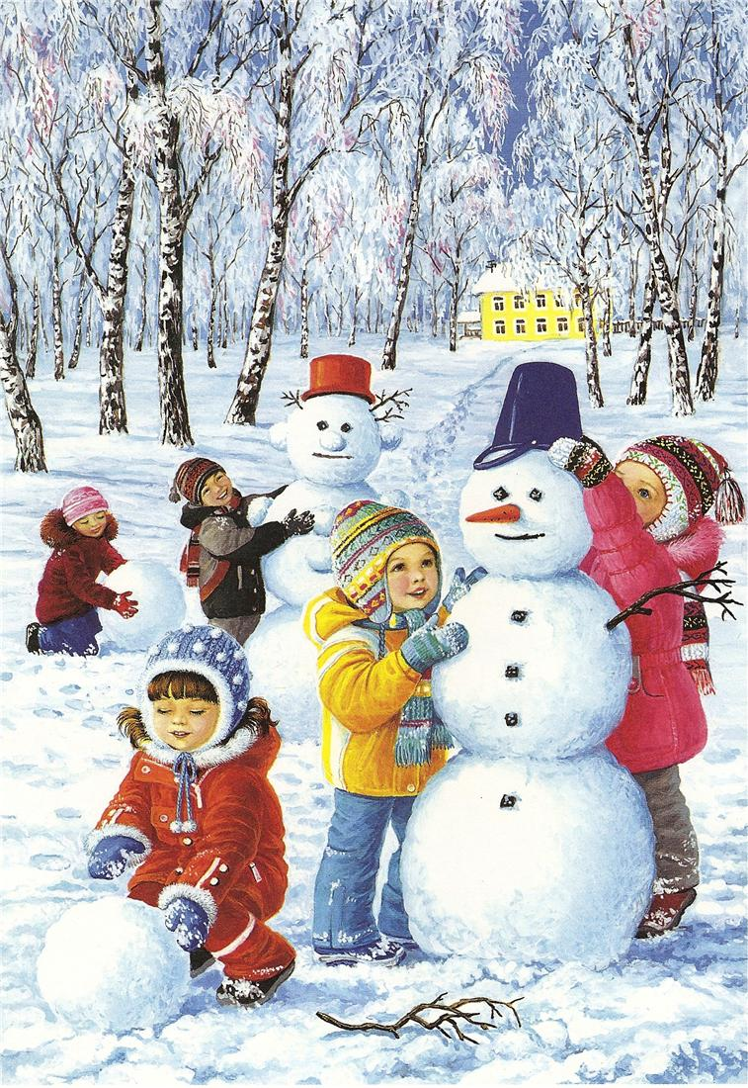
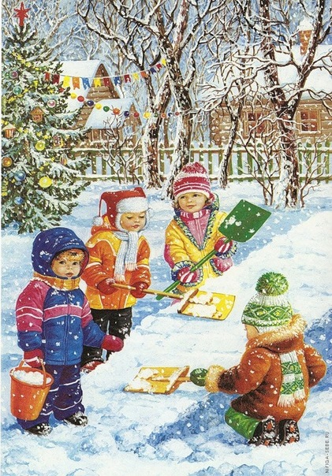
Во дворе стоит гора. Мы катаемся с утра. Снеговик-бедняжка злится, Что не может прокатиться.

Slide 3
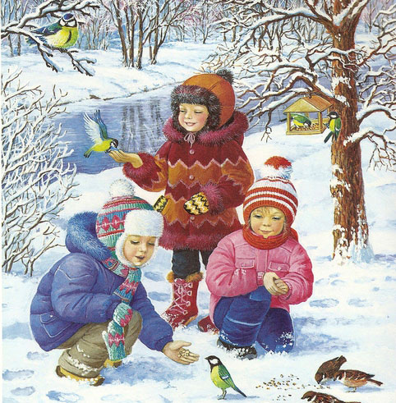
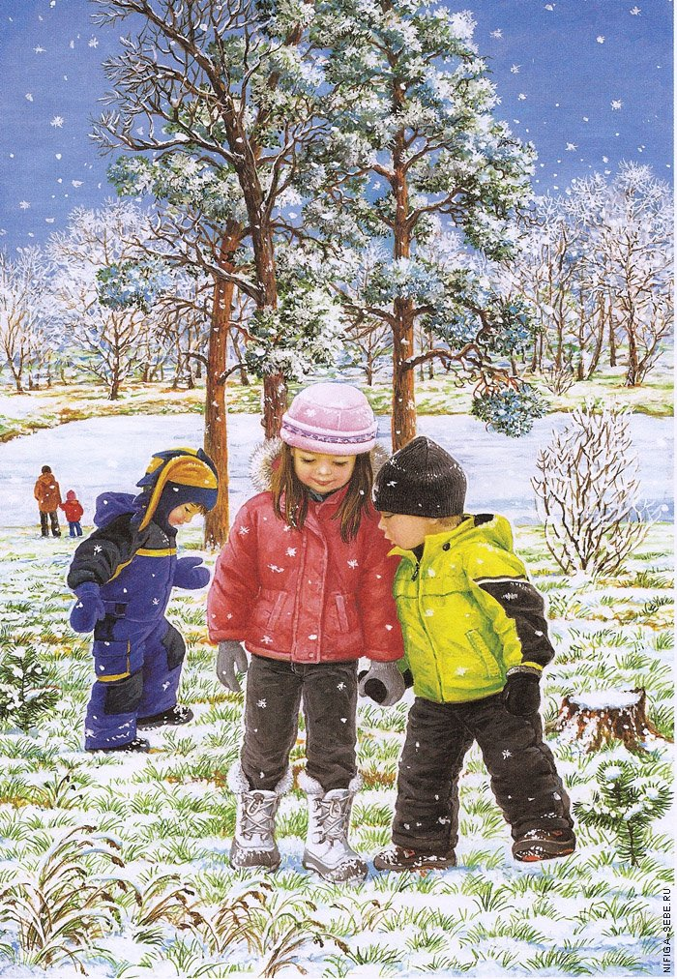
Покормите птиц зимой!
Пусть со всех концов
К вам слетятся, как домой,
Стайки на крыльцо…

Slide 4
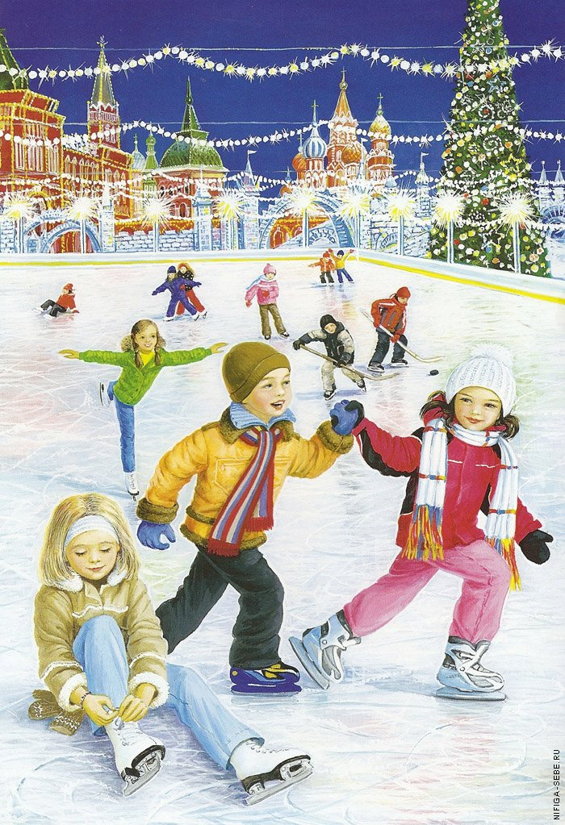
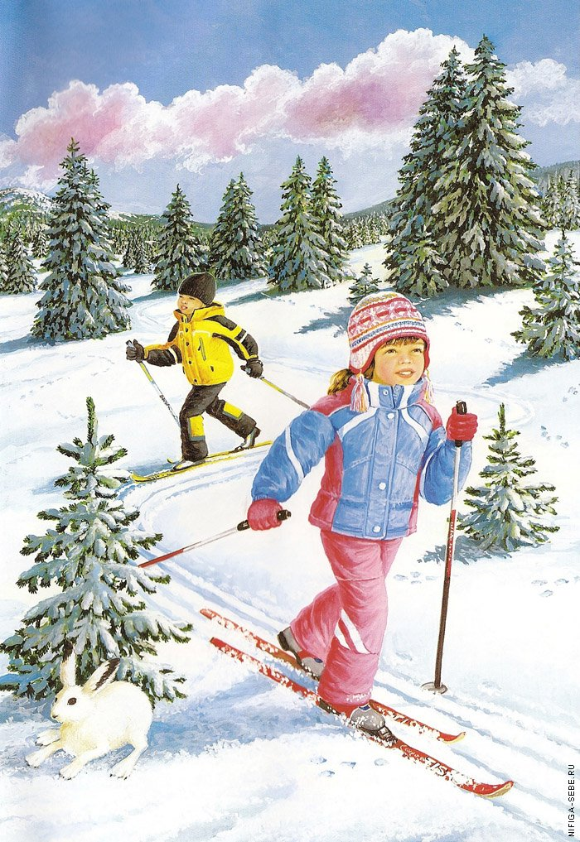
Блестят коньки, блестит каток, Пушистый снег искрится, Надень коньки свои, дружок, Попробуй прокатиться.

Slide 5
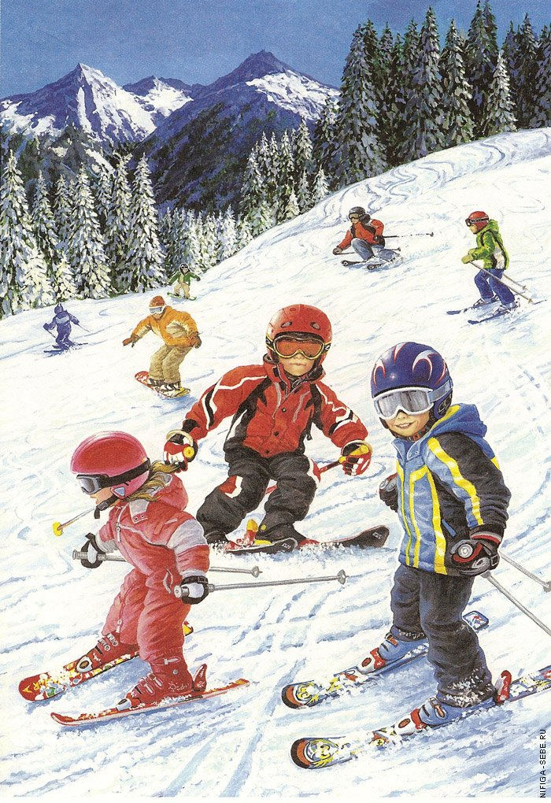
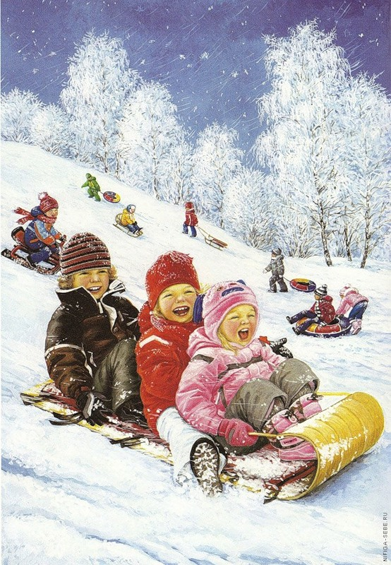
Не отступай, скользи вперед, Лети быстрее птицы. Мороз сердитый отстает От тех, кто не боится!

Slide 6
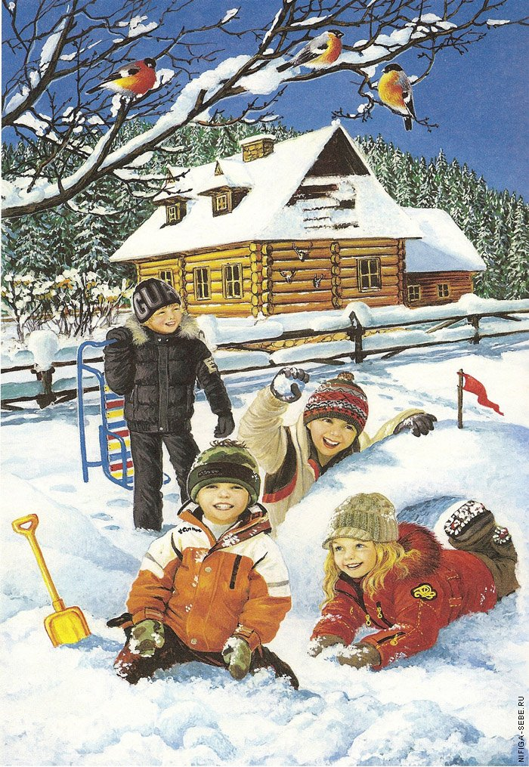
Пускай тебя щипнет мороз – Смотри, не испугайся. Пусть заморозит он до слез – Ему не поддавайся!

Slide 7
СПАСИБО ЗА ВНИМАНИЕ

